Slide 1


BEFOLKNINGSPROGNOS
KROKOMS KOMMUN

Slide 2

Del 1
BAKGRUND, ANTAGANDEN och METOD

Slide 3



Prognosmetodik
Bef_{t+1}=
Bef_{t}+Födda_{t+1}-Döda_{t+1}+Infl_{t+1}-Utfl_{t+1}

Slide 4
FOLKMÄNGDENS ÅLDERSSTRUKTUR
Bef_{t}
FOLKMÄNGDENS ÅLDERSSTRUKTUR
Antal personer i varje ålder per 1000 invånare år 2022. Jämförelse med riket.
I diagrammet visas befolknings-strukturen i kommunen och i riket. Den anger hur stor andel varje åldersgrupp utgör av hela folkmängden, uttryckt i promille. Som exempel kan nämnas att åldern 12 år är den enskilt största åldersgruppen i kommunen och utgör 17 promille av hela folkmängden år 2022. I de delar som kommunens åldersstruktur avviker från rikets så innebär detta att kommunen har relativt fler eller färre invånare i den åldern än vad som finns i riket.

Slide 5
ANTAL MÄN OCH KVINNOR
ANTAL MÄN OCH KVINNOR
Antalet män och kvinnor i olika åldrar under år 2022
Antalet män och kvinnor i samma ålder har ofta ett starkt samband förutom för åldrarna 70 år eller äldre där kvinnorna oftast är fler. Det finns kommuner som har andra skevheter i könsfördelningen.
I Uppsala kommun är antalet kvinnor i åldrarna 20-25 år betydligt fler än antalet män. Och i Pajala kommun finns det fler män än kvinnor i nästan samtliga åldrar.

Slide 6
KVINNORS FRUKTSAMHET I OLIKA ÅLDRAR
Födda_{t+1}
KVINNORS FRUKTSAMHET I OLIKA ÅLDRAR
Antalet födda barn per kvinna efter moderns ålder. Genomsnitt 2020-2022. Jämförelse med riket.
Antalet barn som föds beror dels på antalet kvinnor i fertil ålder, dels på kvinnors benägenhet att bli föräldrar. Benägenheten att föda barn beräknas som antal födda barn efter moderns ålder dividerat med antalet kvinnor i en viss ålder.Diagrammet visar att fruktsamheten är som högst hos 30-åriga kvinnor i Krokoms kommun, motsvarande i snitt 0,18 barn. Med hjälp av fruktsamheten per ålder och antalet kvinnor i fertil ålder beräknas hur många barn som förväntas födas.

Slide 7
FRUKTSAMHETENS UTVECKLING ÖVER TID
FRUKTSAMHETENS
UTVECKLING ÖVER TID
Utveckling av den summerade fruktsamheten 1980-2022 samt prognostiserad fruktsamhet 2023-2037.
För att få en total bild av fruktsamheten kan man beräkna summerad frukt-samhet vilket är summan av fruktsamheten i olika åldrar (dvs summan av värdena på staplarna i diagrammet ovan). Måttet summerad fruktsamhet visar på hur många barn en kvinna skulle föda om hon under sin livstid föder barn såsom kvinnor idag gör.

Slide 8
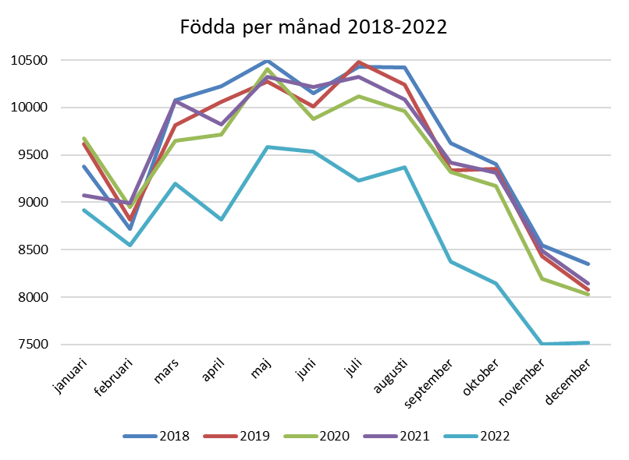
KVINNORS FRUKTSAMHET I OLIKA ÅLDRAR
Födda_{t+1}

Slide 9
KVINNORS FRUKTSAMHET I OLIKA ÅLDRAR
Döda_{t+1}
Antalet döda i olika åldrar
Antalet döda efter utvalda åldersintervall. Beräknat som ett genomsnitt 2019-2021.
Antalet döda beräknas för varje prognosår genom att befolkningen i varje åldersklass multipliceras med åldersspecifika dödsrisker.
Dödsriskerna för varje ålder och per kön skattas på riksdata som kvoten mellan antalet döda i en viss ålder och medelbefolkningen i samma ålder. Därefter sker en justering av mortaliteten så att den sammanfaller med kommunens totala nivå. Data från de 3 senaste åren används, och dödsriskerna antas minska i proportion till SCB:s prognos för riket.

Slide 10
KVINNORS FRUKTSAMHET I OLIKA ÅLDRAR
Infl_{t+1}
Inflyttning
Antalet inflyttare efter ettårsklasser. Beräknat som ett genomsnitt 2019-2021.
Antalet inflyttare beräknas med det som hänt i kommunen de 3 senaste åren som grund. Dessa värden justeras för att anpassa nivåerna efter de byggplaner som kommunen har under perioden. Inflyttarfördelningen (vilka som flyttar till kommunen i termer av kön och ålder) beräknas utifrån de 3 senaste årens inflyttarfördelning.

Slide 11
KVINNORS FRUKTSAMHET I OLIKA ÅLDRAR
Utfl_{t+1}
Utflyttning
Antalet utflyttare efter ettårsklasser. Beräknat som ett genomsnitt 2019-2021.
Antalet utflyttare beräknas utifrån ett genomsnitt av de 3 senaste årens utflyttningsbenägenhet. Utflyttnings-benägenheten i varje ålder multipliceras med folkmängden i motsvarande ålder vilket ger antalet utflyttare efter ålder och kön.

Slide 12
Del 2
Flyttmönster

Slide 13
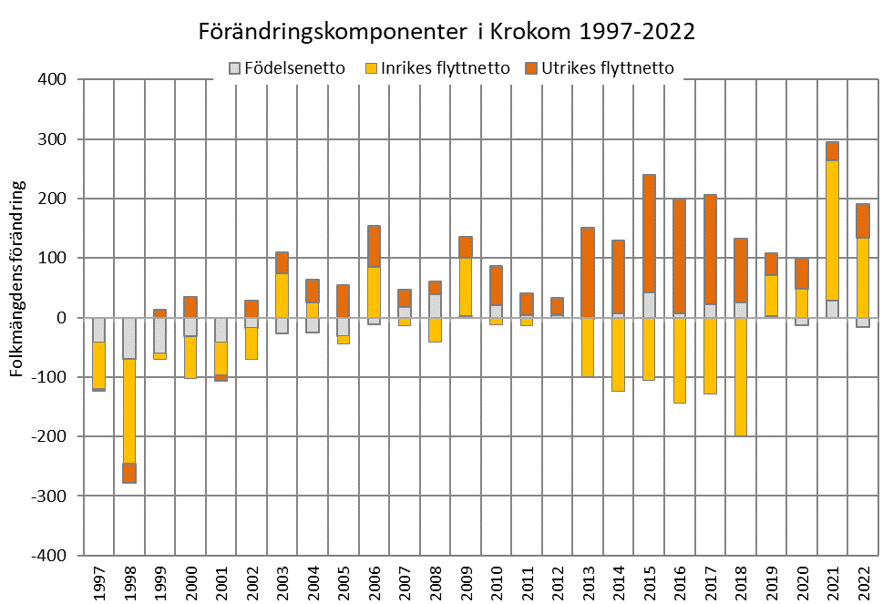
UTVECKLING AV ANTALET ÄLDRE
FÖRÄNDRINGSKOMPONENTER
Historisk utveckling av födda, in- och utrikes flyttnetto.
Totalt sett under i princip hela perioden har det varit positiva utrikes flyttnetton. Framförallt var det väldigt stora positiva flyttnetton under åren 2013-2018. Dessa år var det dock också stort negativt netto mot andra kommuner vilket under senaste fyra åren varit positivt.

Slide 14
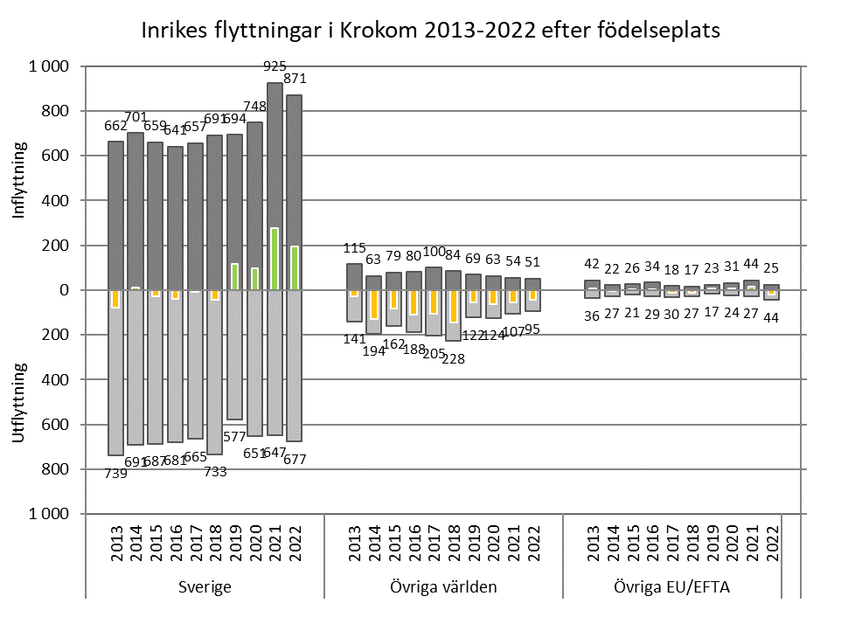
UTVECKLING AV ANTALET ÄLDRE
INRIKES FLYTTARE
Historisk utveckling av inrikes flyttare uppdelat på födelseplats
Bland svenskfödda har det mellan åren 2013-2018 varit negativa flyttnetton mot andra kommuner men under år 2019-2022 så vände det till positiva siffror.
Bland personer födda i övriga världen så syns anledningen till att det totalt sett är negativa inrikes flyttnettot. Många av personerna som flyttar från ett annat land till Krokom lämnar sedan ofta för en annan kommun.

Slide 15
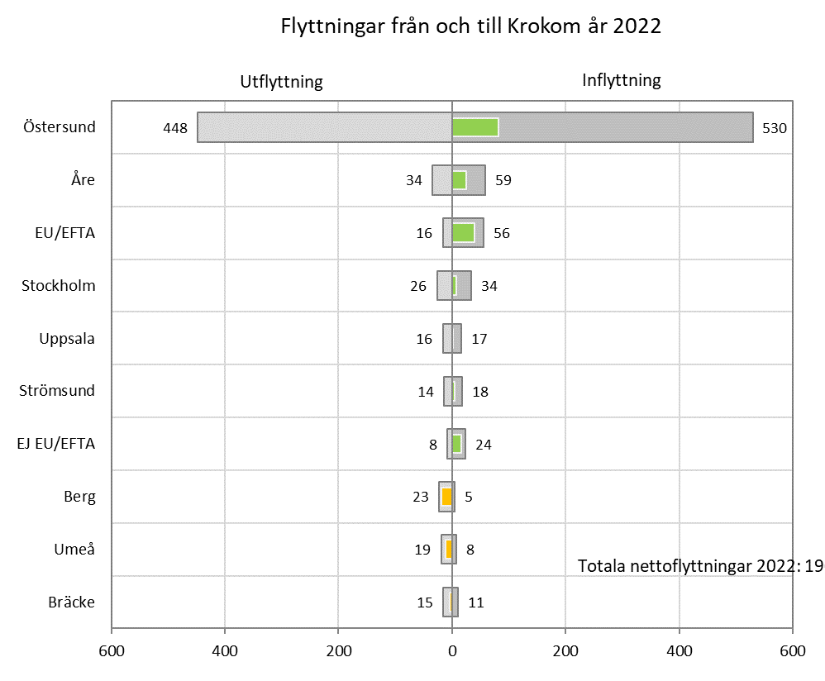
UTVECKLING AV ANTALET ÄLDRE
RIKTADE FLYTTNINGAR
Riktade flyttningar under år 2022.
Östersund är den kommun som en stor del av både in- och utflyttare sker mot Krokoms kommun. Mot Östersund var det under år 2022 positivt flyttnetto med 82 person. Historiskt sett är det också har det dock inte sett ut så utan åren 2012-2018 var det negativa flyttnetton medan 2019-2022 har varit positiva.
Bland dessa kommuner och platser som redovisas till höger var det under 2022 också negativa flyttnetton till Berg, Umeå och Bräcke.
Medan exempelvis andra länder(EU/EFTA och EJ EU/EFTA)samt Åre, Stockholm, Uppsala och Strömsund var det positiva flyttnetton.

Slide 16
Del 3
FOLKMÄNGDENS UTVECKLING

Slide 17
FOLKMÄNGDENS UTVECKLING
FOLKMÄNGDENS
UTVECKLING
Historisk utveckling av folkmängden 1980-2022 samt prognostiserad folkmängd 2023-2037
Folkmängden kan delas upp i tre åldersgrupper: 0-19 år, 20-64 år samt 65 och äldre. Uppdelningen ligger till grund för beräkningen av försörjningsbördan i kommunen. Trots att uppdelningen är grov ger den en god överblicksbild som gör det lätt att följa utvecklingen över tiden.
I diagrammet till höger visas utvecklingen av dessa åldersgrupper från 1980 till 2037.

Slide 18
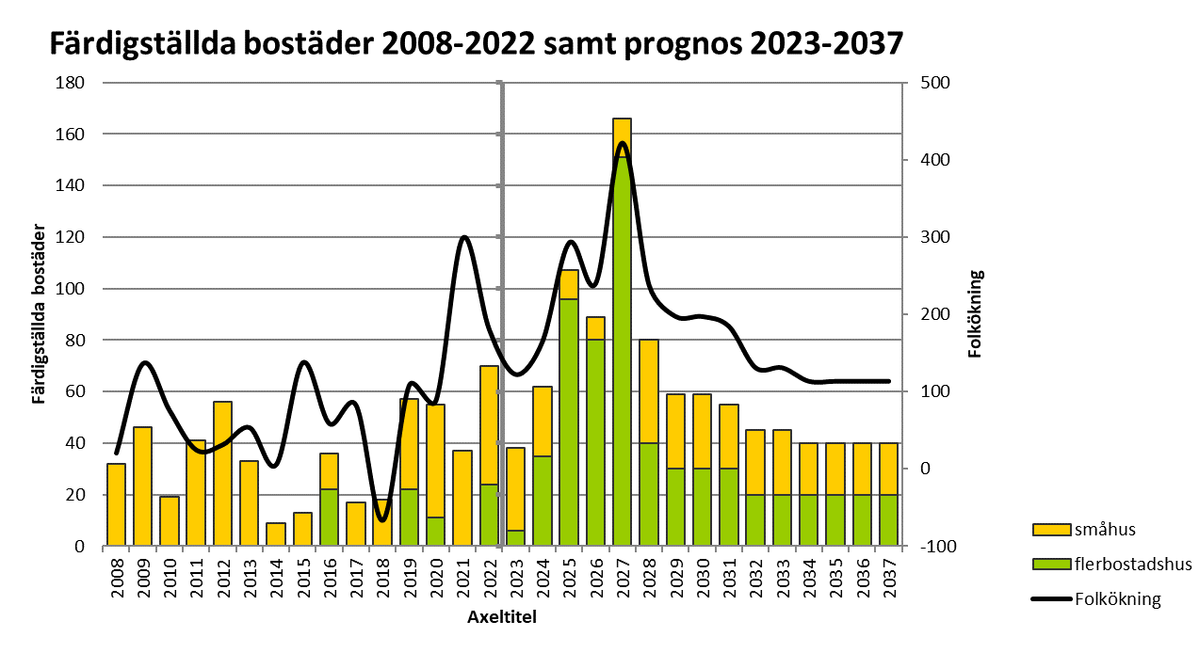
IN- OCH UTFLYTTADE SAMT FLYTTNETTO
Färdigställda bostäder
Historisk antal färdigställda bostäder 2008-2022 samt prognostiserat antal bostäder 2023-2037
Många gånger kan färdigställda bostäder ge en effekt på att antal personer i kommun ökar i en viss takt, ibland kan effekten ta längre tid pga av flyttkedjor osv. Antalet färdigställda bostäder mellan 2008-2018 var relativt låg och under dessa år ökade befolkningen i kommunen mindre, från 2019 har byggnationen vart högre och även folkökningen. Under prognosperioden förväntas antal färdigställda bostäder vara högre vilket också genererar en större inflyttning till kommunen, som i sin tur genererar en befolkningsökning.

Slide 19
FOLKMÄNGDENS UTVECKLINGSTAKT
FOLKMÄNGDENS
UTVECKLINGSTAKT
Historisk utveckling av den årliga procentuella förändringen av folkmängden 1980-2022 samt prognostiserad utveckling 2023-2037. Jämförelse med riket.
I diagrammet till höger kan man jämföra kommunens procentuella förändring av folkmängden med riket. Den årliga förändringstakten visar med hur många procent kommunen växer under ett år. Negativa tal innebär att folkmängden minskar under året. Förändringen under t.ex. år 2023 beräknas som Folkmängd(2023) dividerat med Folkmängd(2022) minus 1.

Slide 20
FÖDDA, DÖDA OCH FÖDELSEÖVERSKOTT
FÖDDA, DÖDA OCH FÖDELSEÖVERSKOTT
Historisk utveckling av antalet födda och döda 1980-2022 samt prognostiserat antal 2023-2037
Antalet födda minus döda kallas för födelseöverskott eller naturlig befolkningsökning. Antalet födda har sedan 2012 varierat mellan 131 och
177. År 2022 föddes 148 barn och under prognosperioden förväntas i genomsnitt 154 barn att födas per år. Antalet avlidna har sedan 2012 varierat mellan 123 och 164. År 2022 avled 164 personer och under prognosperioden förväntas i genomsnitt 167 personer att avlida per år.

Slide 21
IN- OCH UTFLYTTADE SAMT FLYTTNETTO
IN- OCH UTFLYTTADE
SAMT FLYTTNETTO
Historisk utveckling av antalet in- och utflyttade 1980-2022 samt prognostiserat antal 2023-2037
Flyttnettot beräknas som inflyttade minus utflyttade. Antalet inflyttade har sedan 2012 varierat mellan 854 och 1 076. År 2022 flyttade 1 031 personer till kommunen och under prognosperioden förväntas i genomsnitt 1 119 personer flytta in per år. Antalet utflyttade har sedan 2012 varierat mellan 757 och 1 027. År 2022 flyttade 841 personer från kommunen och under prognosperioden förväntas i genomsnitt 922 personer flytta ut per år.

Slide 22
FLYTTNETTO OCH FÖDELSEÖVERSKOTT
FLYTTNETTO OCH FÖDELSEÖVERSKOTT
Folkmängden har ökat med 942 personer sedan 2012. Från 2022 fram till prognosperiodens slut 2037 förväntas folkmängden att öka med
2 768 personer.
Födelseöverskottet har sedan 2012 varierat mellan -16 och 42 personer. År 2022 var överskottet -16 personer och under prognosperioden förväntas överskottet bli i genomsnitt -13 personer per år.
Flyttnettot har sedan 2012 varierat mellan -91 och 266. År 2022 var flyttnettot 190 personer och under prognosperioden förväntas flyttnettot bli i genomsnitt 197 personer per år.

Slide 23
BEFOLKNINGENS SAMMANSÄTTNING EFTER ÅLDER
BEFOLKNINGENS
SAMMANSÄTTNING
EFTER ÅLDER
Antal invånare efter ålder år 2022 och prognos för 2037
Förändringskomponenternas
utveckling påverkar åldersstrukturen.
Diagrammet visar hur befolkningen är fördelad efter ålder i kommunen år 2022 och år 2037.
Åldrandet medför till exempel att de som var 60 år 2022 är 70 år 2032. Att antalet 60-åringar år 2022 skiljer sig från antalet 70-åringar år 2032 beror på att personer har flyttat till eller från kommunen samt att vissa har avlidit.

Slide 24
FÖRÄNDRING I ÅLDERSSTRUKTUREN
FÖRÄNDRING I ÅLDERSSTRUKTUREN
Skillnad i antalet invånare i olika åldrar mellan år 2022 och 2037.
I diagrammet visas hur antalet personer i olika åldrar förändras under prognosperioden på grund av åldrande, flyttningar, födslar och avlidna. Detta mäts genom att räkna ut skillnaden mellan de två åldersfördelningarna i diagrammet ovan. Ett positivt värde för en viss ålder innebär att antalet invånare i den åldern ökar under prognosperioden. Ett negativt värde innebär på motsvarande sätt att antalet förväntas minska.

Slide 25
UTVECKLING AV ANTALET BARN
UTVECKLING AV
ANTALET BARN
Historisk utveckling av antalet barn i åldrarna 0-12 år 1980-2022 samt prognostiserat antal 2023-2037.
Utvecklingen av antalet barn i åldern
0-5 år beror främst på hur många barn som föds framöver. Eftersom denna åldersgrupp även är relativt mer flyttbenägen än de äldre barnen, vilka har börjat skolan, så har även in- och utflyttning en viss inverkan på utvecklingen. För de äldre barn-grupperna, 6-9 år och 10-12 år beror eventuella förändringar i antalet främst på åldrandet och att olika årskullar är olika stora.

Slide 26
UTVECKLING AV ANTALET UNGDOMAR
UTVECKLING AV
ANTALET UNGDOMAR
Historisk utveckling av antalet ungdomar i åldrarna 13-18 år
1980-2022 samt prognostiserat antal 2023-2037.
Antalet i åldrarna 13-15 och sedan
16-18 år har sedan 2000-talets mitt minskat i de flesta av landets kommuner. Detta i takt med att
de stora barnkullar som föddes kring 1990 har lämnat dessa åldrar bakom sig. I många kommuner kan dock en uppgång av antalet invånare i dessa åldrar förväntas den kommande perioden.

Slide 27
UTVECKLING AV ANTALET VUXNA
UTVECKLING AV
ANTALET VUXNA
Historisk utveckling av antalet vuxna i åldrarna 19-64 år 1980-2022 samt prognostiserat antal 2023-2037.
Åldersgruppen 19-24 år har i många kommuner ökat under de senaste åren då generationen född kring 1990 passerat dessa åldrar. Åldersgruppen 25-44 år har minskat då den stora
60-talistgenerationen nu befinner sig i åldersgruppen 45-64 år. Dock ökar den nu igen då 90-talisterna istället träder in här. Samtidigt motverkas detta av att 40-talisterna nu är äldre än 65 år och därmed trätt in i nästa åldersgrupp.

Slide 28
UTVECKLING AV ANTALET ÄLDRE
UTVECKLING AV
ANTALET ÄLDRE
Historisk utveckling av antalet äldre i åldrarna 65 år och uppåt 1980-2022 samt prognostiserat antal 2023-2037.
Under en längre tid framöver kommer antalet äldre i landets kommuner att öka. Orsaken är dels att den stora
40-talist generationen uppnått pensionsåldern fullt ut, dels att medellivslängden ökar och att de äldre lever längre än tidigare. Den närmaste framtiden medför främst en ökning i åldersgruppen 80 år eller äldre där
40-taliserna snart börjar träda in.

Slide 29

KONTAKTUPPGIFTER
Statisticon AB
Vi ser livet bakom siffrorna
+46 (0)10 130 80 00, info@statisticon.se, www.statisticon.se
Östra Ågatan 31, SE-753 22 Uppsala Klara Södra Kyrkogata 1, SE-111 52 Stockholm Sweden

